Slide 1
LITERATUR
KOM398 Metode Penelitian dan Telaah Pustaka

Slide 2

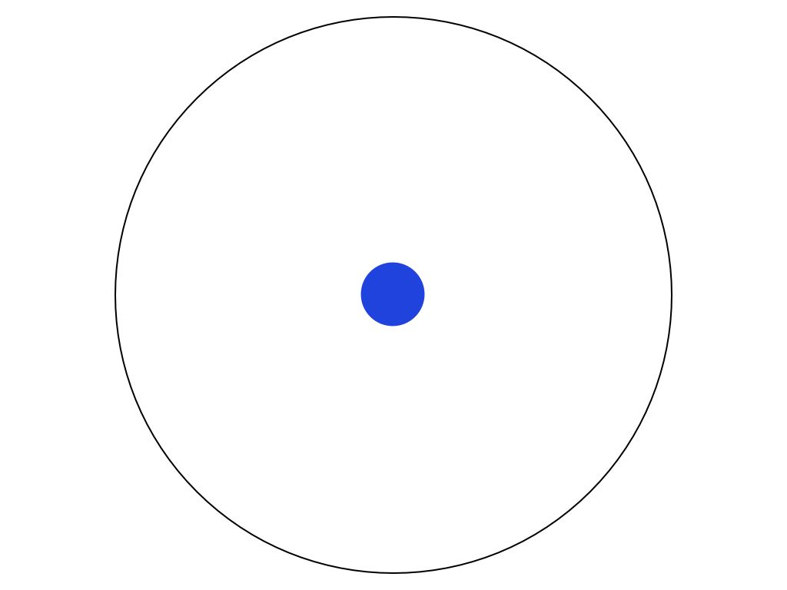
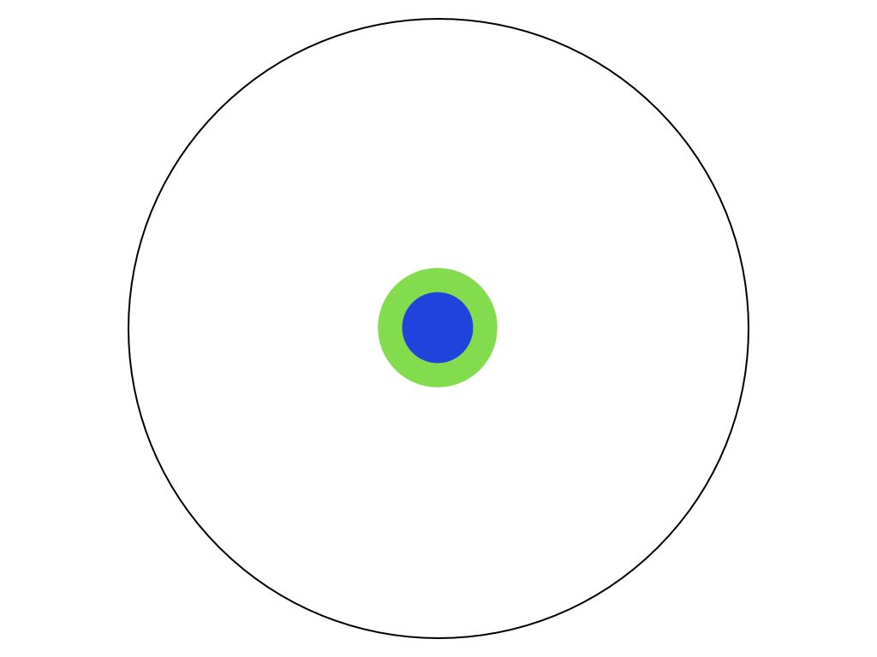
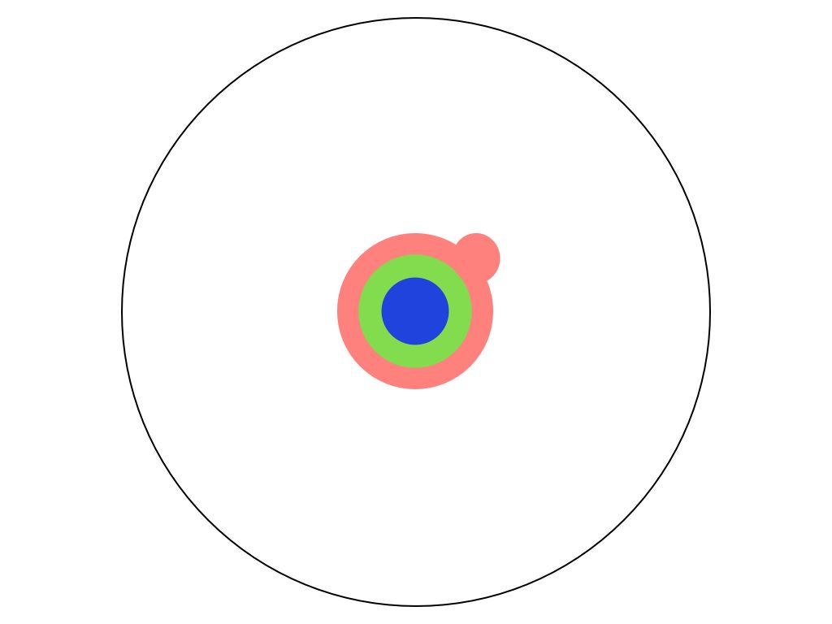
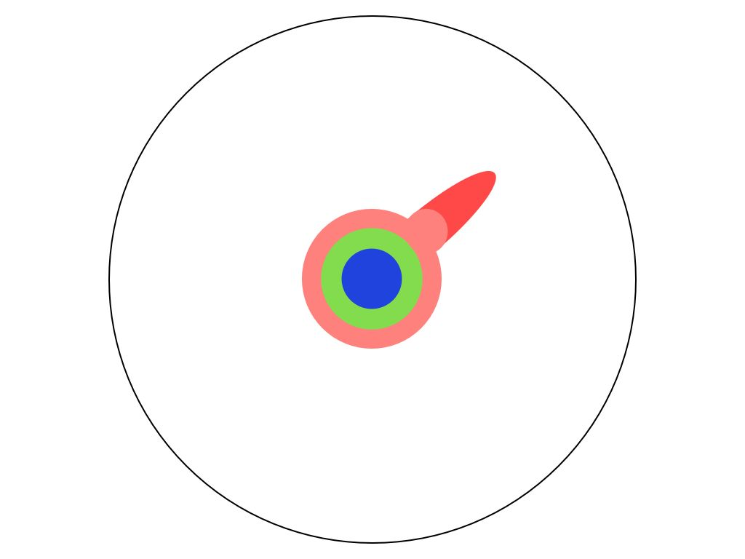
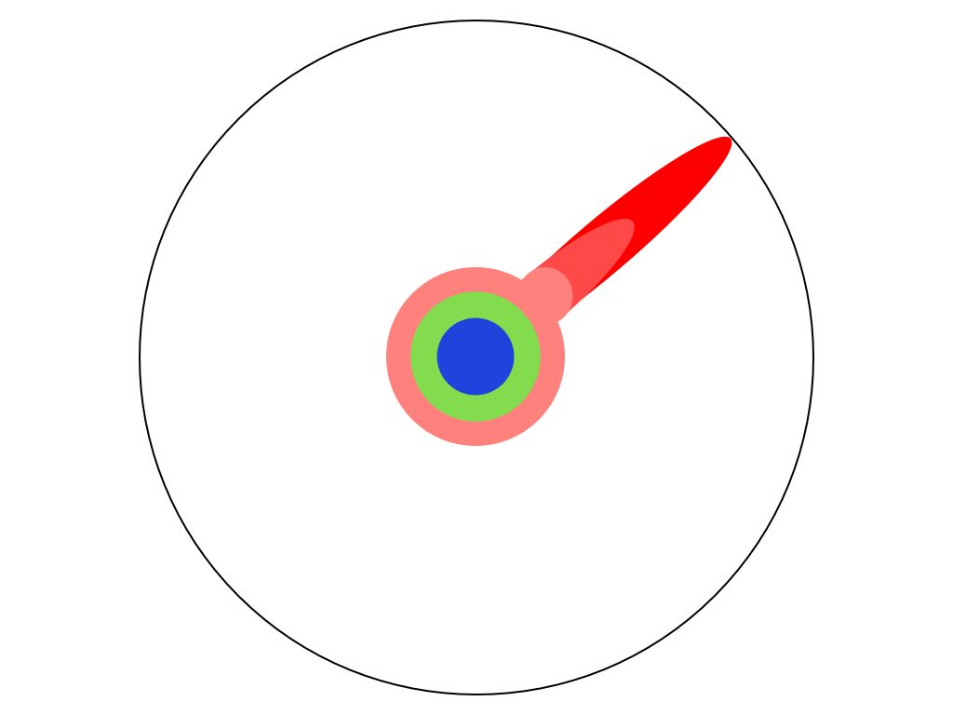



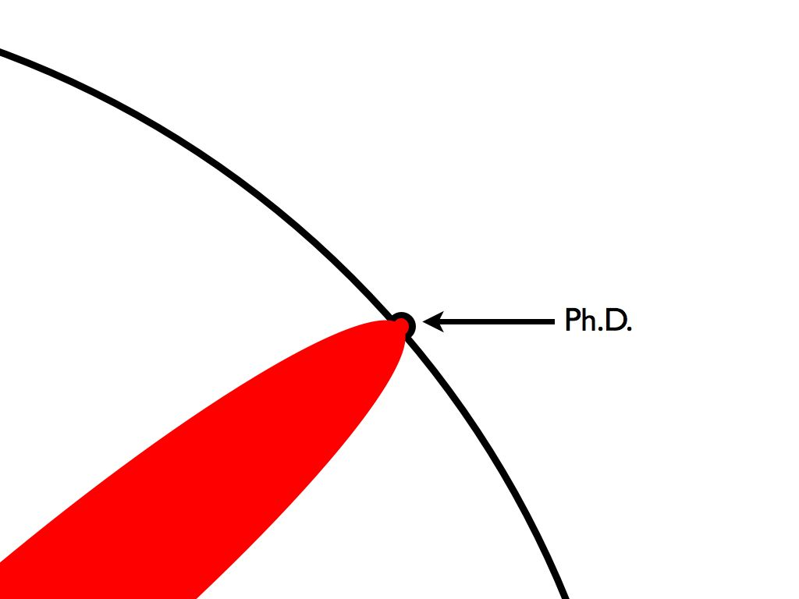


LITERATURE
Standing on the shoulders of giants
http://matt.might.net/articles/phd-school-in-pictures/

Slide 3
Batasan Skripsi
Tujuan: “mengenalkan dan melatih mahasiswa menerapkan ilmu pengetahuan dan teknologi, serta memecahkan masalah yang ditemui di lapangan” (PPKI 2012)

Slide 4
Peran Literatur
Menyediakan landasan teori untuk penelitian kita
Mengetahui posisi hasil penelitian kita terhadap tubuh ilmu yang telah ada
Kapankah kita mulai dan selesai membaca literatur?

Slide 5
Langkah-langkah Tinjauan Literatur
Mencari literatur yang relevan
Meninjau literature yang terpilih
Mengembangkan kerangka teoretis
Mengembangkan kerangka konseptual

Slide 6
Mencari Literatur
Penerbit:
ACM Digital Library (dl.acm.org)
IEEExplore (ieeexplore.ieee.org)
Layanan pengindeksan:
Google Scholar
Microsoft Academic Research
Thomson Reuters
Scopus

Slide 7
Jenis-jenis Literatur
Buku
Jurnal (berkala ilmiah)
Prosiding

Slide 8
Ukuran Kinerja Publikasi
Impact Factor / SCImago Journal Rank
Sitasi
h-index
Predator journal?

Slide 9
Penulisan Tinjauan Pustaka
Bukan kliping!
Perhatikan masalah plagiarism
Parafrase!

Slide 10
Parafrase
Panjang teks relatif tetap
Informasi sama
Pengungkapan berbeda (bukan juga hanya menerjemahkan)
Sumber disebutkan

Slide 11
Latihan Parafrase
http://www.bbc.com/news/world-asia-35666274
“New census figures in Japan show the population has shrunk by nearly one million in the past five years, in the first decline registered since 1920. As of October last year the country has 127.1 million people, 0.7% fewer than in the last census. Demographers have long predicted a drop, citing Japan's falling birth rate and a lack of immigration. The rapidly ageing population has contributed to a stagnating economy and worries of increasing health costs.”

Slide 12
Tugas Parafrase
Teks sumber ada di LMS
Hasil parafrase dalam bahasa Indonesia
Dikumpulkan via LMS

Slide 13
Tugas Tinjauan Pustaka

